Slide 1







NARRAZIONE ONLINE
Blog e social network parte 2
Creare contenuti interessanti per promuovere il patrimonio culturale
M3W2

Slide 2




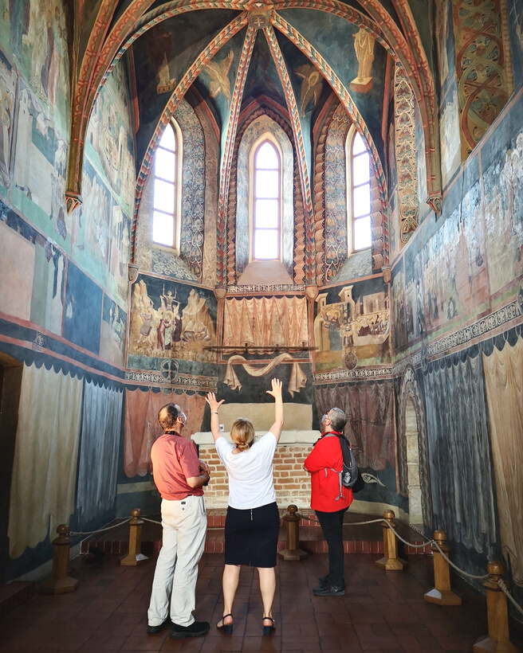


BENVENUTI NEL MONDO DEI SOCIAL MEDIA

Slide 3

STEP 1: Tipologie di social media e messaggistica efficace

Slide 4


Oltre 100 ttipologie di social media in tutto il mondo!

Slide 5


4,62 miliardi di utenti dei social media
Oltre il 58% della popolazione mondiale usa i social media

Slide 6

Le persone trascorrono in media 2,5 ore al giorno usando i social media
La durata di attenzione media ad un post è di appena 8 secondi

Slide 7

Il 46% delle persone segue i consigli di blogger e vlogger

Slide 8





I social media spiegati col caffè:
Mi piace il caffè.
Guarda come bevo il caffè.
Ecco una foto mentre bevo il caffè.
Bevendo un #caffè

Slide 9

60% degli utenti internet usa Facebook
90% degli utenti usa Facebook su dispositivi mobili
La narrazione su Facebook è diffusa ed efficace per la promozione di prodotti e servizi

Slide 10
Ha percentuali di interazione coi post più alte rispetto alle altre piattaforme
Le foto su Instagram raggiungono un coinvolgimento maggiore del 23% rispetto a Facebook
Le persone più attive su Instagram hanno tra i 18 e i 34 anni

Slide 11
60% degli utenti preferiscono Youtube alla televisione
Circa il 20% degli utenti smette di guardare contenuti Youtube dopo 10 secondi - una buona introduzione quindi è essenziale
YouTube è il terzo sito più visitato al mondo (1. Google, 2. Facebook)

Slide 12
Twitter è pensato per la comunicazione rapida
I contenuti rispondono alle domanda “Che succede in questo momento?”
Il numero massimo di battute per ciascun messaggio è 280
Dà informazioni su eventi di attualità ad es. economici, politici, culturali

Slide 13
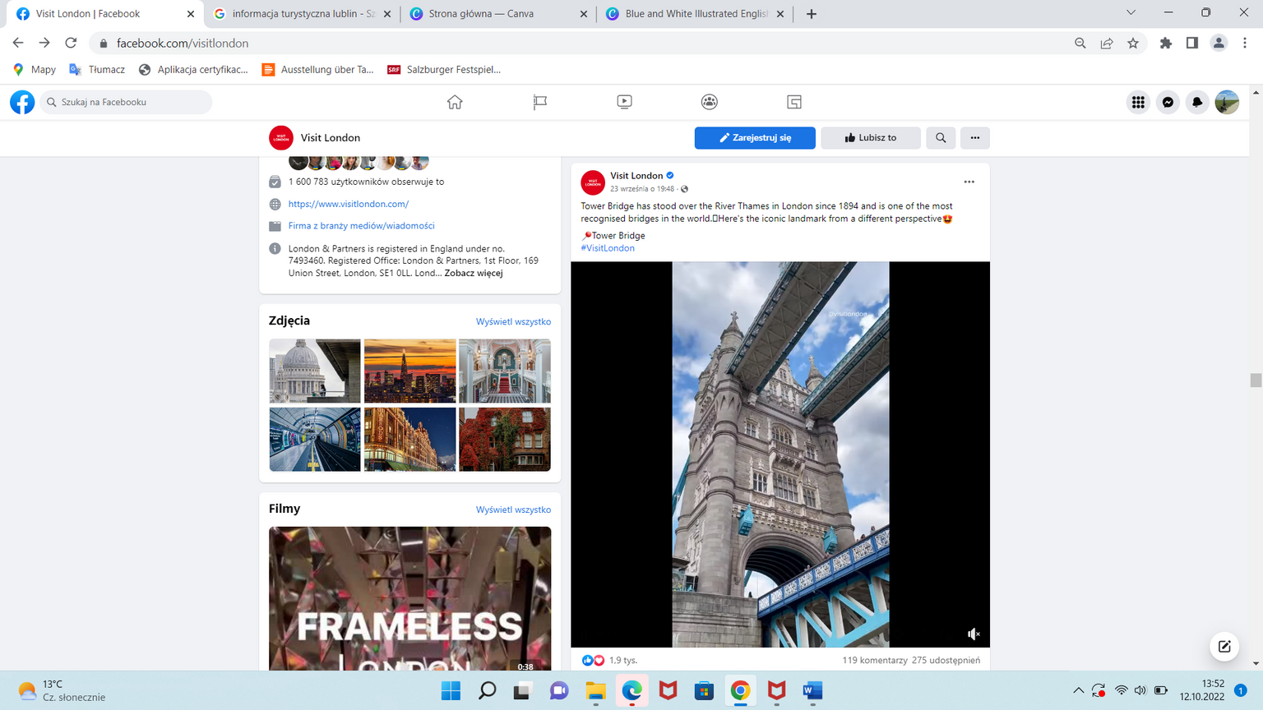
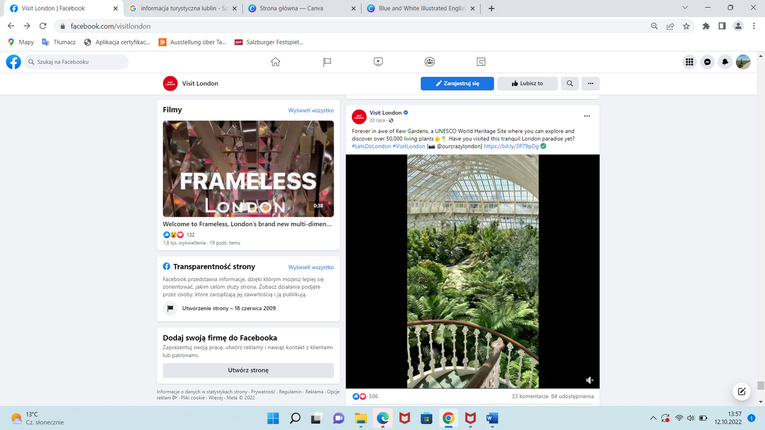
Facebook.com/VisitLondon

Slide 14
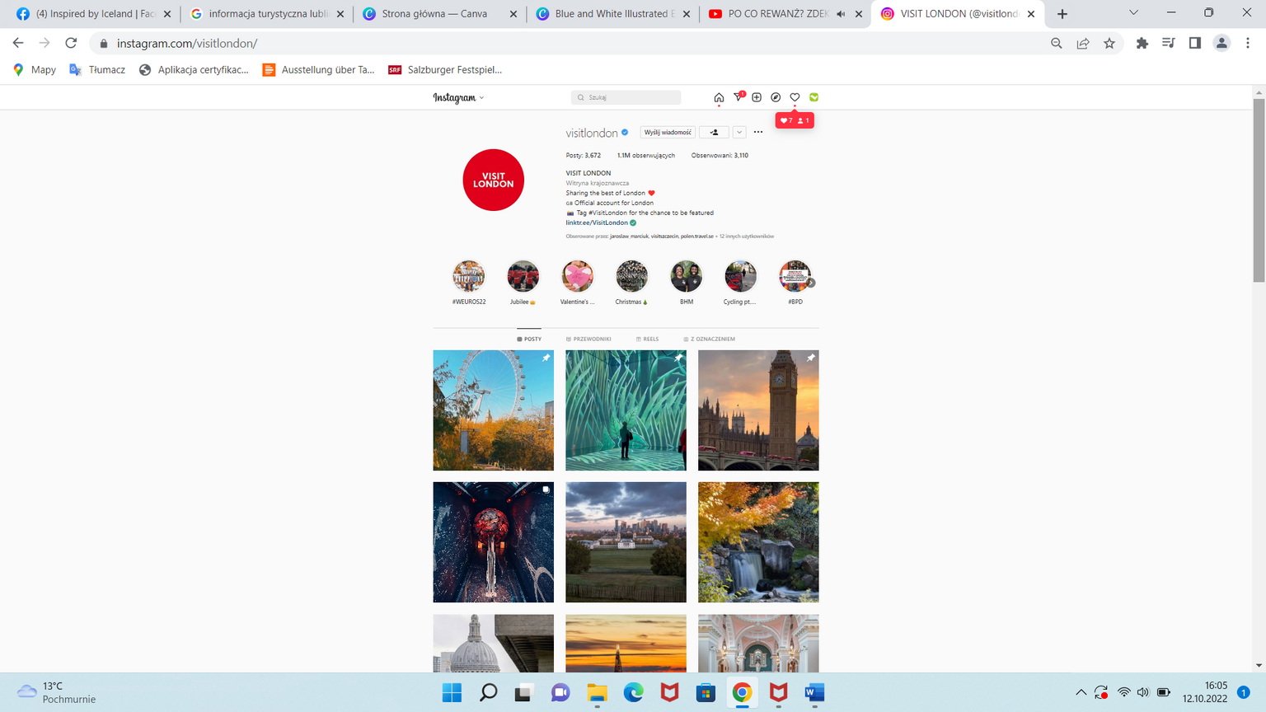
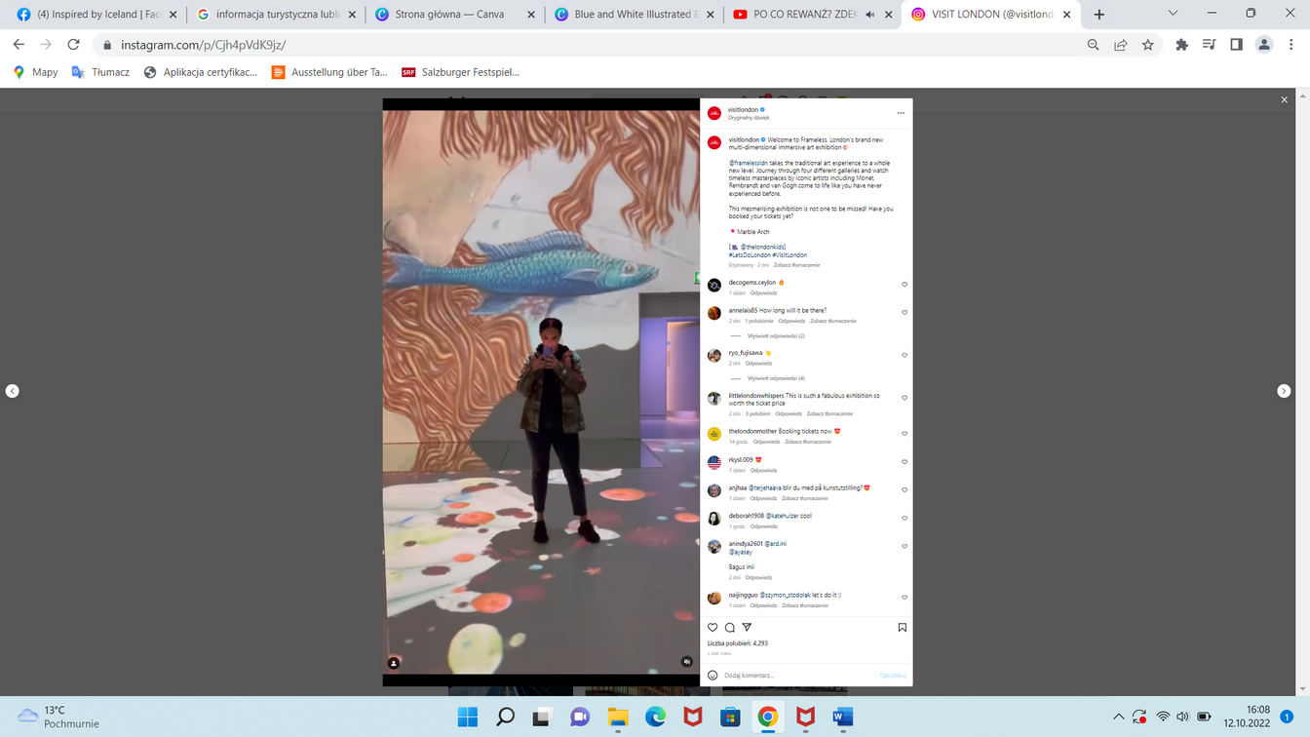
Instagram.com/VisitLondon

Slide 15
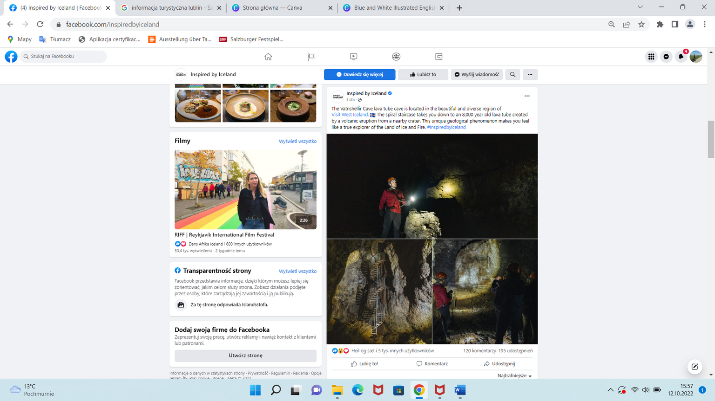
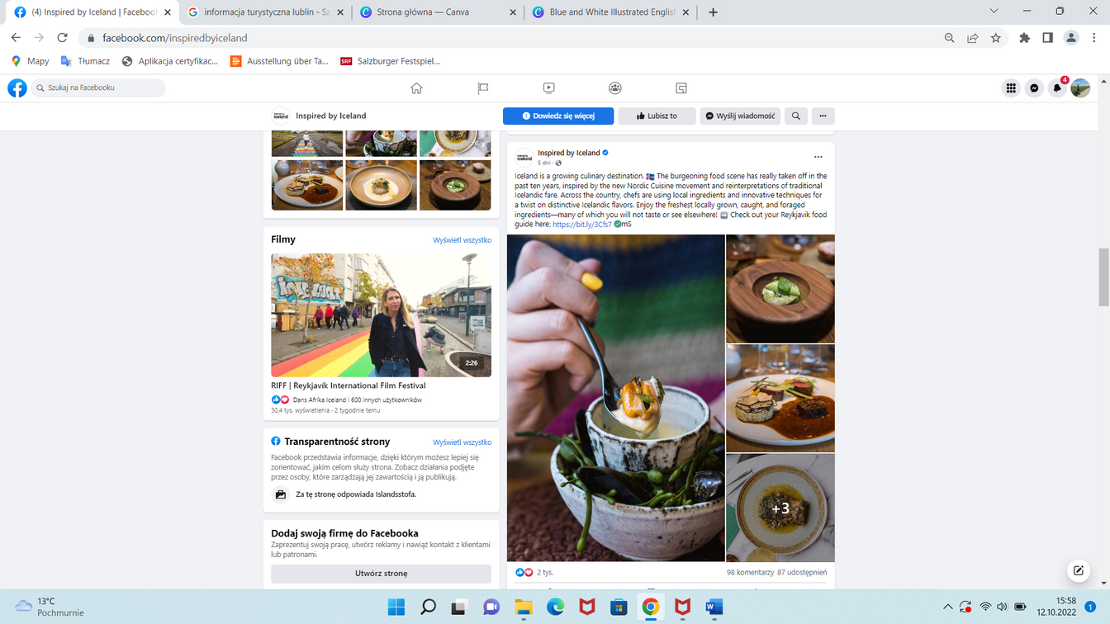
Facebook.com/InspiredByIceland

Slide 16
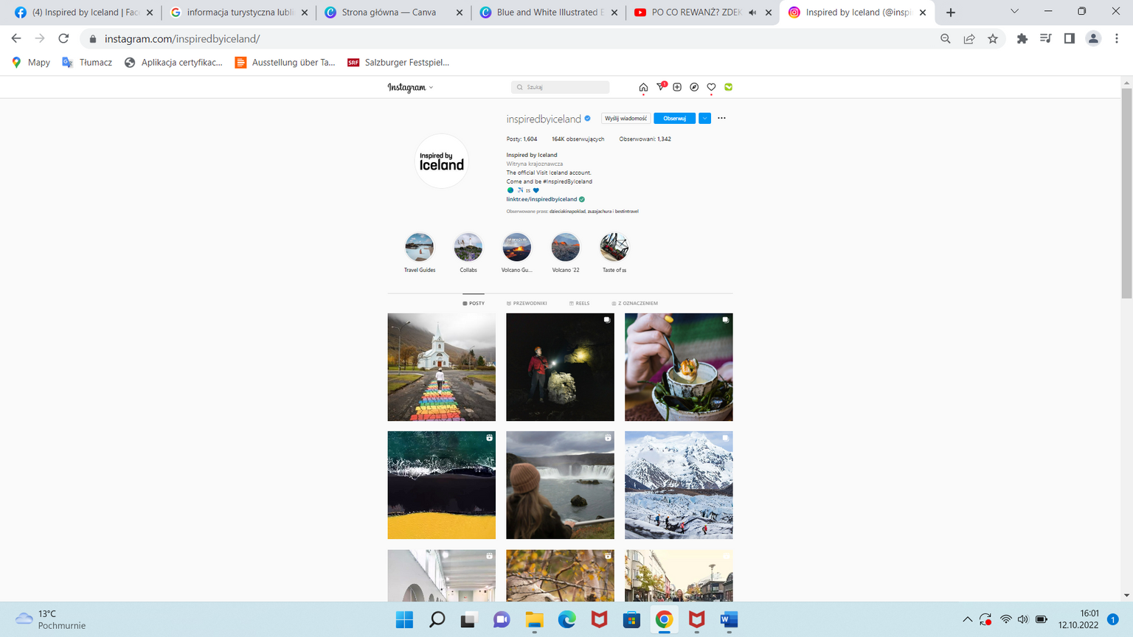
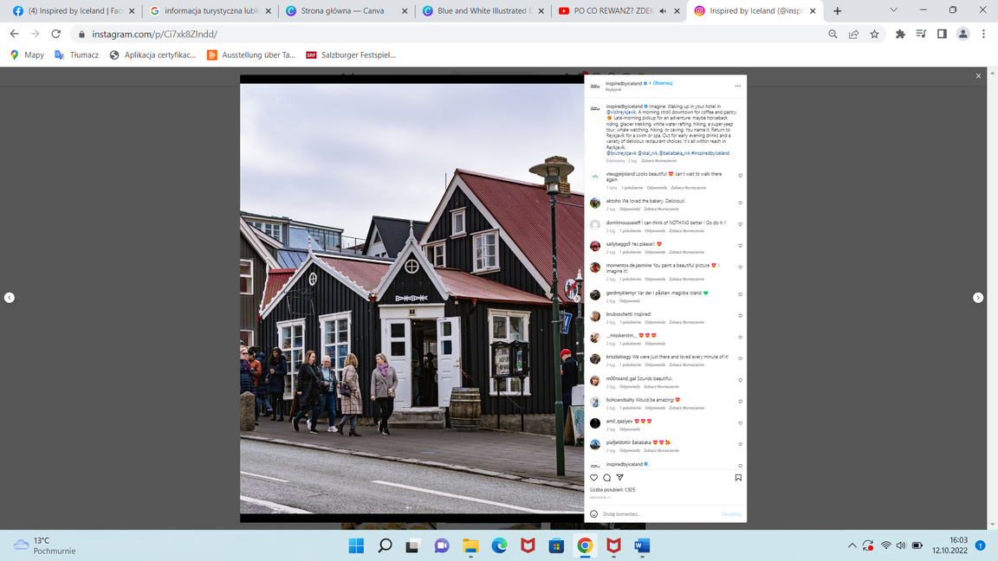
Instagram.com/InspiredByIceland

Slide 17

Step 2: Regole per creare contenuti efficaci su Facebook

Slide 18

Contenuti brevi e accattivanti
Bisogna creare contenuti brevi e accattivanti per evitare di annoiare lo spettatore.

Slide 19

Invito all'azione
Date al vostro pubblico un motivo per rispondere al vostro post - chiedete un feedback

Slide 20

Usate le emoji
Le emoji esprimono emozioni e, grazie ai loro colori, contribuiscono ad aumentare la visibilità dei post.

Slide 21

Pubblicate foto e video interessanti
Questo elemento spesso è determinante per far sì che gli utenti si fermino a guardare un post.

Slide 22

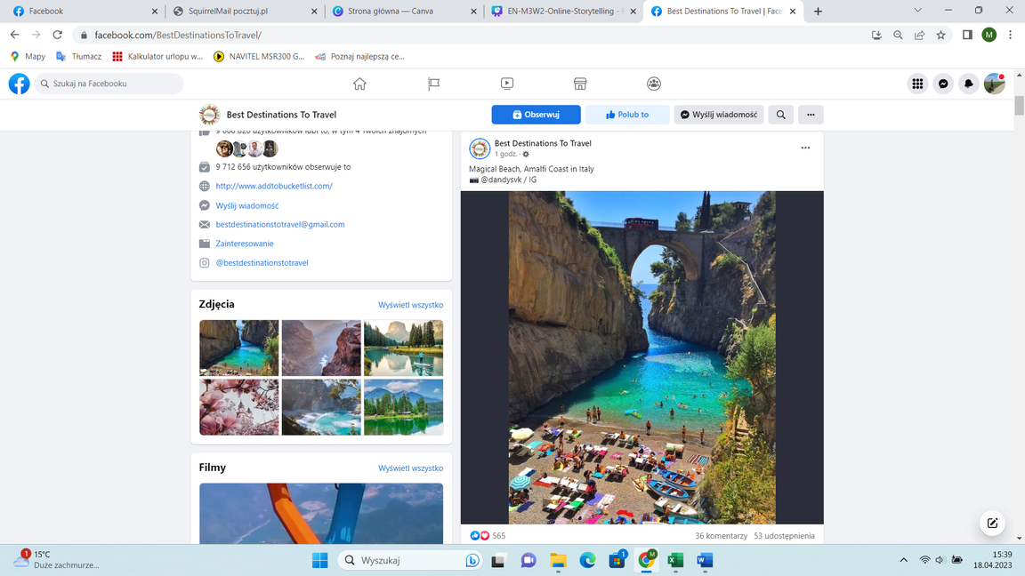
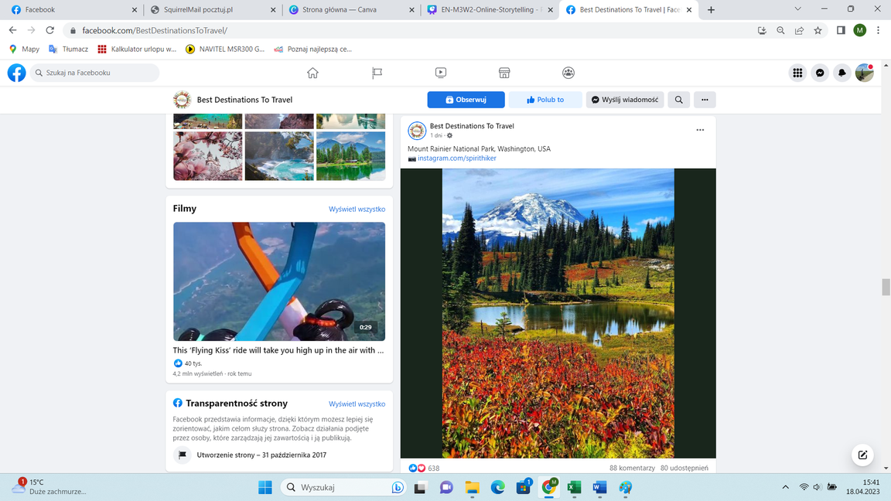
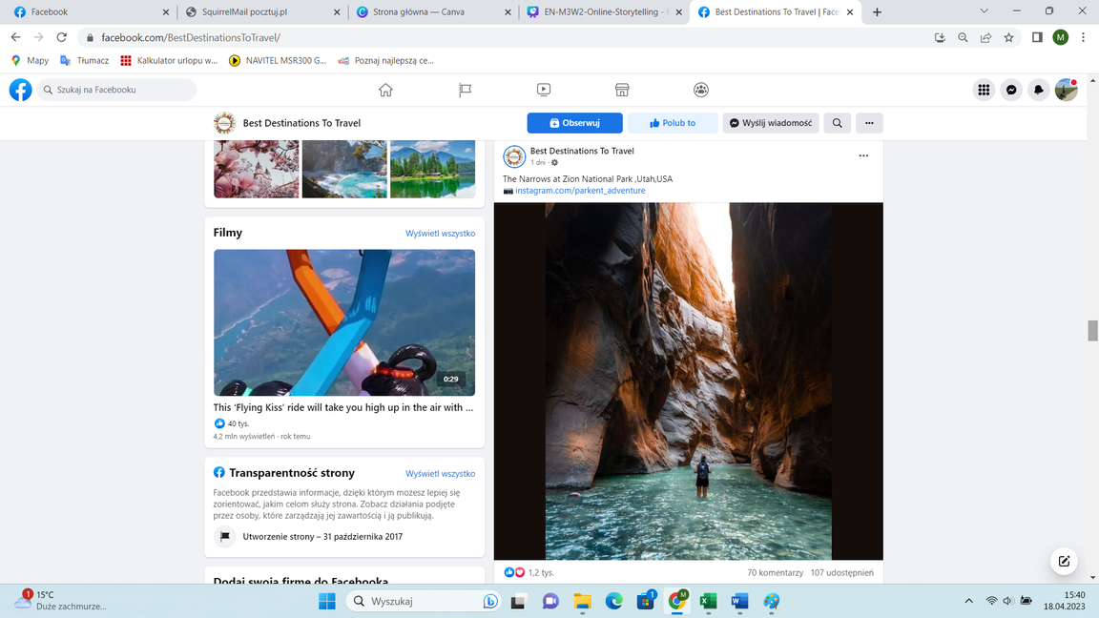

Slide 23
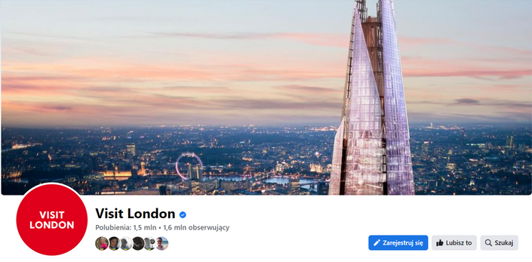

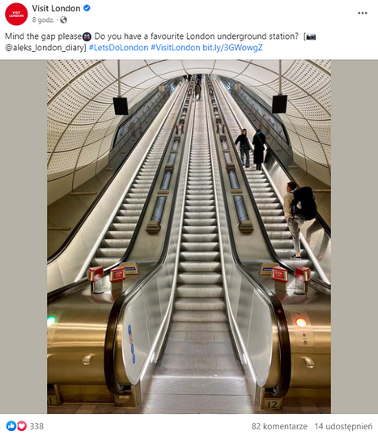

Slide 24

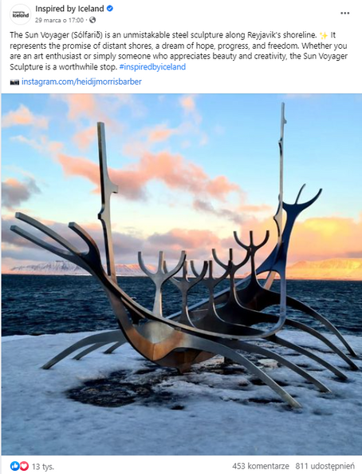
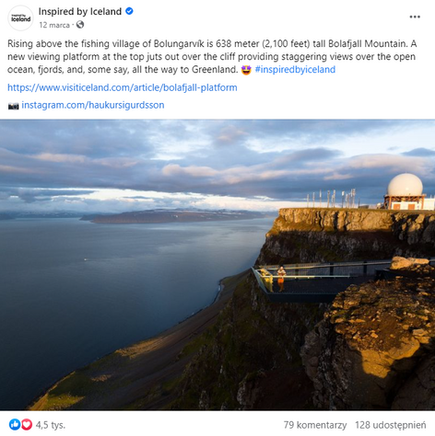

Slide 25

Step 3: Come scrivere testi interessanti? Una guida

Slide 26

IDEA!
#1

Slide 27
Chi è il destinatario?
Identificate le persone cui vi state rivolgendo e il perché dovrebbero leggere il post
#2

Slide 28
Un buon titolo
L’uso di parole chiave nei titoli è rilevante per l’ottimizzazione sui motori di ricerca
#3

Slide 29
Rivolgitevi al lettore
direttamente
#4

Slide 30
Siate concisi
Cercate di dividere
periodi composti
in frasi singole
#5

Slide 31
Cercate di includere paragoni che stimolino l’immaginazione, metafore e storie
#6

Slide 32
Evitate il passivo, le negazioni, le generalizzazioni, i luoghi comuni e il lessico specialistico noto solo a voi.
(A meno che non si tratti di un testo specialistico)
#7

Slide 33
Utilizzate i punti elenco
#8

Slide 34
Controllate il testo
Fate una pausa, staccate un po’ e poi ricontrollate tutto un’altra volta
#9

Slide 35
Modificate e aggiornate i testi pubblicati in precedenza
Questo influirà positivamente sul posizionamento dei testi e ne allungherà la durata
#10

Slide 36

Step 4: Come scrivere testi interessanti?
ESERCIZIO

Slide 37

ESERCIZIO:
Scrivete un testo sul luogo mostrato sulla scheda che hai ricevuto usando le nozioni acquisite durante il laboratorio
Lavorate in coppia: scambiatevi il testo e condividete le vostre considerazioni

Slide 38

PARLIAMO

Slide 39

Step 5: Riepilogo e conclusione

Slide 40
Pensate a chi è il vostro pubblico e a quale obiettivo volete raggiungere
Adattate il vostro contenuto e il vostro messaggio al tipo di social media

Slide 41
Una foto o una grafica è una parte importante della comunicazione e una chiave per attirare efficacemente l'attenzione sul contenuto.

Slide 42
Prendete spunto dalle migliori pratiche disponibili online,
tenetevi aggiornati

Slide 43
Ricordate che i post sui social media prediligono forme brevi e concise.

Slide 44
Controllate bene il testo prima di pubblicarlo

Slide 45

GRAZIE
PER L’ATTENZIONE

Slide 46


